Slide 1
周钰杰
14组

Slide 2
1
人员分工
2
实验类别及结果
3
实验设计
4
实验过程展示
4
注意事项及经验介绍

Slide 4
 | 姓名 | 班级 | 学号 | 工作内容 | 组长对其评价
组长 | 原方举 | 计算机2405 | 24031254 | 材料收集
组员1 | 樊晨辉 | 计算机2405 | 24031233 | 实验设计，模型训练，报告制作
组员2 | 周钰杰 | 计算机2405 | 24031257 | ppt演讲
组员3 | 周轲卿 | 计算机2405 | 24031256 | PPT制作
组员4

Slide 6
文字内容描述和图像仿制生成

Slide 7
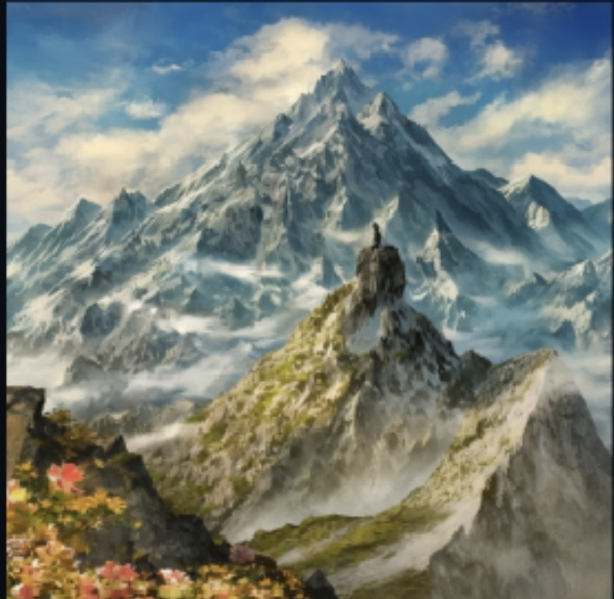
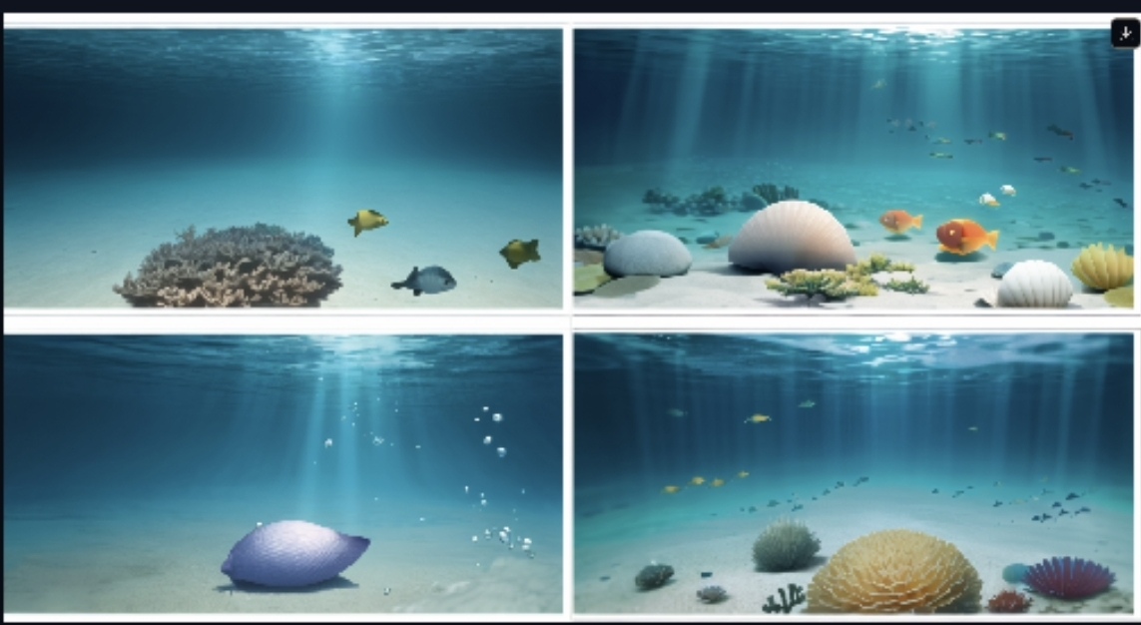
文字说明+截图【使用时请删除我】

Slide 9
使用文字或英语内容描述
使用ai软件进行仿照生成

Slide 10
使用AI工具，生成一张体现指定词句意境的图片。
高分辨率,贝壳,水下
会当凌绝顶，一览众山小。

Slide 12
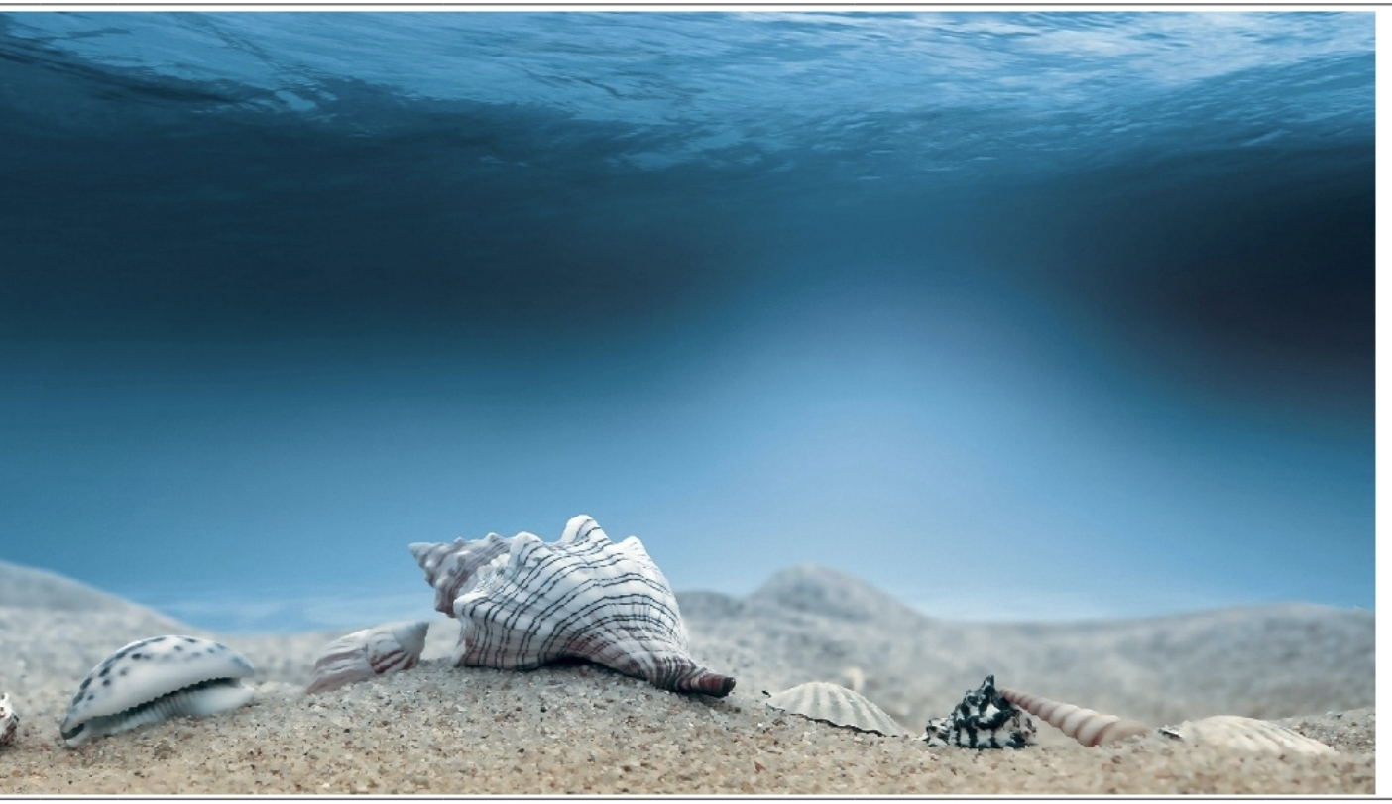
ai软件:Articolo
提供原图

Slide 13
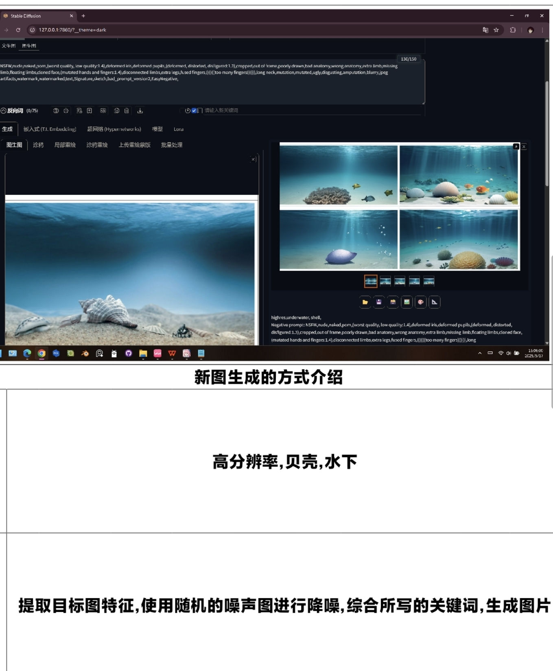
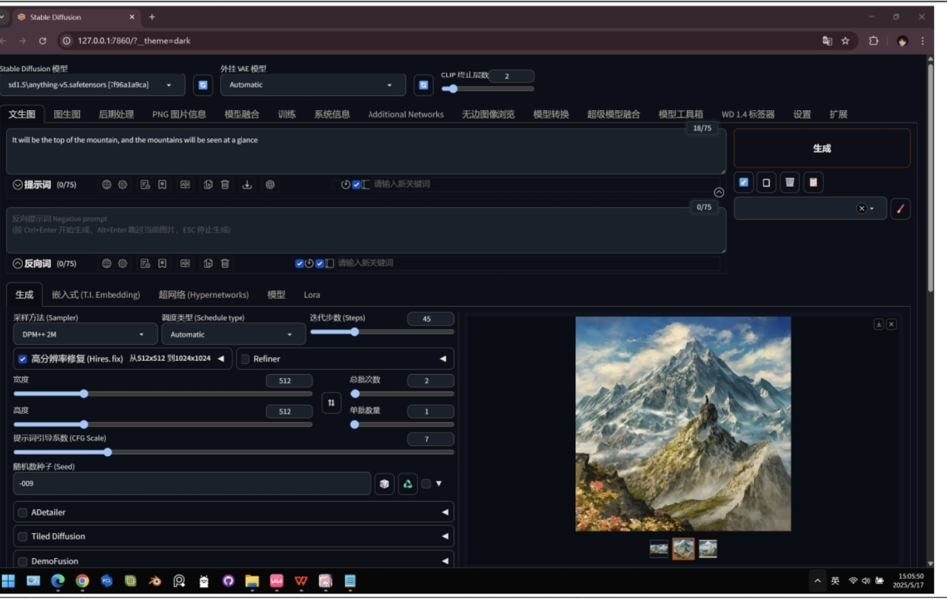
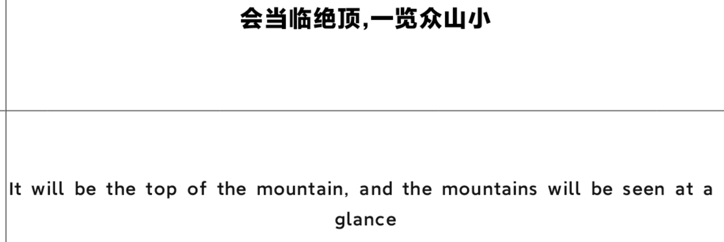
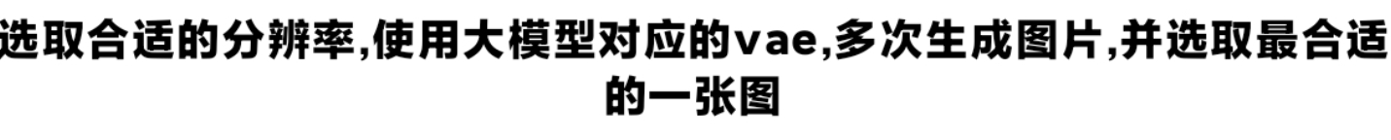
文字说明（结果+相应介绍+简单讨论即为什么）+截图【使用时请删除我】

Slide 14
文字说明（结果+相应介绍+简单讨论即为什么）+截图【使用时请删除我】

Slide 16
应当选取合适的分辨率和迭代步数

Slide 17
选取合适的分辨率,使用大模型对应的vae,多次生成图片,并选取最合适的一张图

Slide 18
随着深度学习、扩散模型等技术的持续创新，AI生成图片的质量、细节和真实感将进一步提升。生成速度也会显著加快，用户输入指令后，能够在更短的时间内获得高质量图像，大大提高工作效率。

